Slide 1
Курсовой проект
“Определение вероятности подключения услуги”
Постановка задачи:
на основе предоставленной информации об отклике абонентов на предложение о подключении услуг и
анонимизированном наборе данных об абонентах, необходимо построить алгоритм, определяющий
факт (или вероятность) подключения услуги абонентом.
для обучения модели предоставлен датасет, содержащий историю предложения услуг пользователям
компании Мегафон за 6 месяцев.
Опанасенко А.В.
a18091986@gmail.com

Slide 2
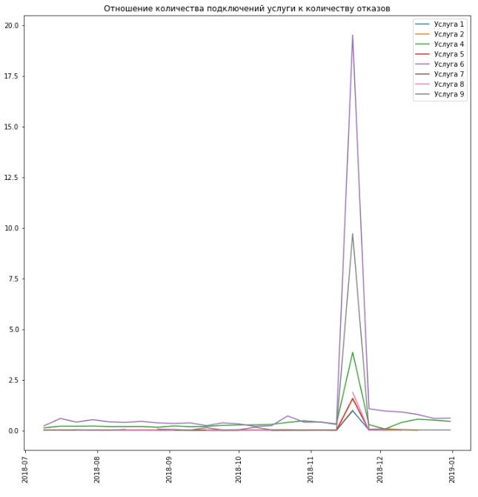
Характеристика представленных данных. EDA
значительный объем датасета, содержащего анонимизированные пользовательские данные
8 различных услуг
дисбаланс значений целевой переменной как суммарно по всем услугам, так и по каждой в отдельности
распределение значений пользовательских признаков не соответствует нормальному, присутствуют константные признаки
сложность интерпретации “всплесков” активности ввиду анонимизированности данных, отсутствия информации о контексте событий
высокая степень корреляции между признаками
Опанасенко А.В.
a18091986@gmail.com

Slide 3
Апробированные подходы
Преобразование типов с целью снижения потребления оперативной памяти
Baseline: логистическая регрессия (f1macro~0.56)
Удаление предположительно некорректных данных (всплеск активности 19.11.2018: практически по всем услугам количество подключивших в разы превосходит количество отказавшихся. При том, что в остальные периоды картина иная). F1macro~0.62
Удаление сильно скоррелированных признаков (>0.9). F1macro~0.62
Генерация новых признаков:
отношение частоты подключения услуги к отказу от нее
частота предложения услуги
F1macro~0.7
деление на тренировочный/валидационный датасет: случайным образом, по дате. В части полученных значений метрики особенной разницы не было, остановился на методе случайного разделения в силу имеющихся данных - тестовый набор данных представляет собой временной срез, отличный от тренировочного, поэтому не приходится надеяться на возможные временные корреляции.
oversampling/undersampling: значительного эффекта не оказали, однако в дальнейшем использовались методы балансировки или взвешивания классов в надежде на получение более устойчивой обобщенной модели
Опанасенко А.В.
a18091986@gmail.com

Slide 4
Выбор модели
Среди опробованных моделей:
- CatBoostClassifier: целевая метрика ~ 0.72
- XgBoost Classifier: целевая метрика ~ 0.7
- LGBM Classifier: целевая метрика ~ 0.72
- Random Forest Classifier: целевая метрика ~ 0.69
Без предварительного подбора гиперпараметров наилучшие результаты в части скорости обучения и показываемой величины метрики продемонстрировал CatBoostClassifier
Подбор параметров с помощью GridSearch и CrossValidation:
выбранные гиперпараметры:
{'depth': 5, 'iterations': 700, 'l2_leaf_reg': 4, 'score_function': 'Cosine'}
Опанасенко А.В.
a18091986@gmail.com

Slide 5
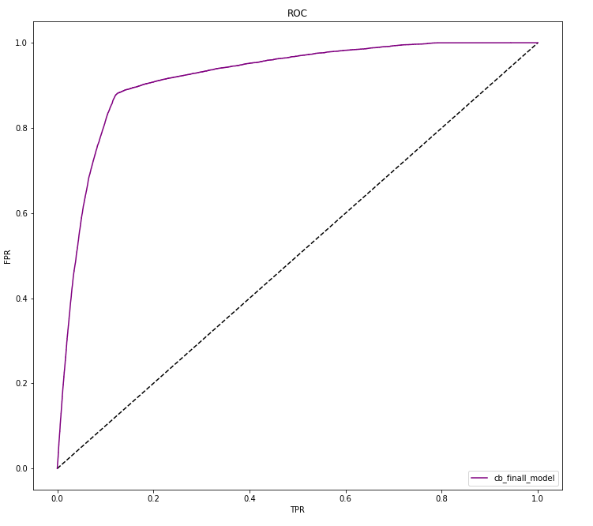
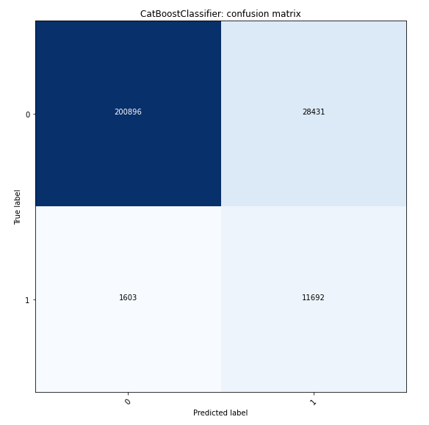
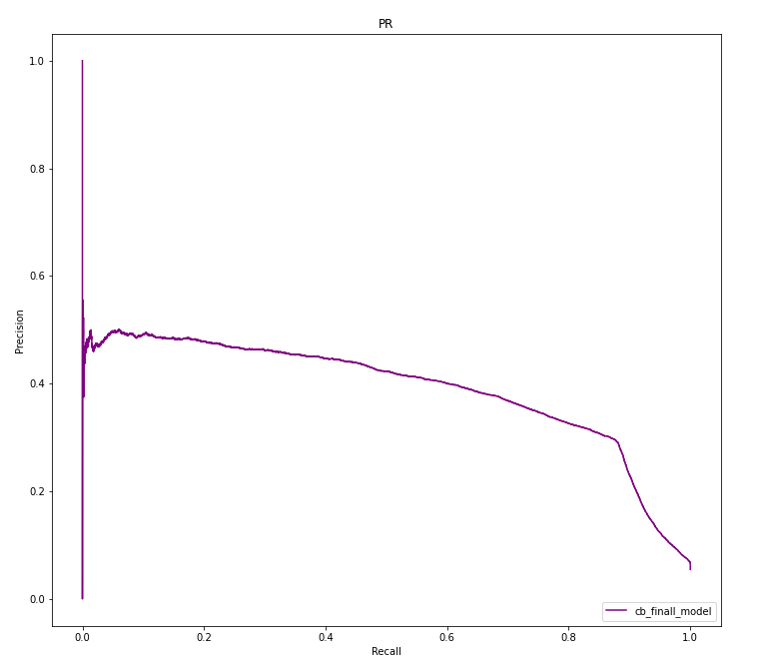
Оценка точности итоговой модели на валидационной выборке
AUC_ROC = 0,919
F1macro = 0,72
AUC_PR = 0,391
Опанасенко А.В.
a18091986@gmail.com

Slide 6
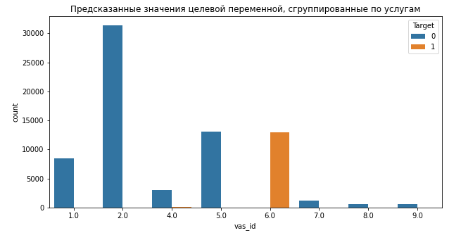
Feature Importance, оптимизация модели, интерпретация результатов
Провел отбор признаков, вклад которых в предсказание модели отличался от наиболее значимого не более, чем в 30 раз. На полученном наборе признаков ( 9шт) заново обучил модель, получил схожее значение метрики на валидационной выборке
Произвёл предсказание на тестовом датасете. На тестовом датасете модель продемонстрировала неудовлетворительные результаты – в подавляющем большинстве случаев модель предполагает возможным подключение одной и той же услуги (в единичных случаях – другой). Результаты закономерные - модель переобучилась на двух наиболее часто предлагаемых и популярных услугах представленного датасета
Опанасенко А.В.
a18091986@gmail.com

Slide 7
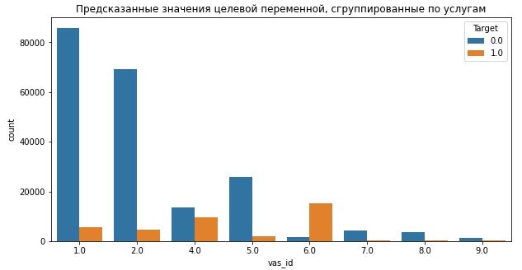
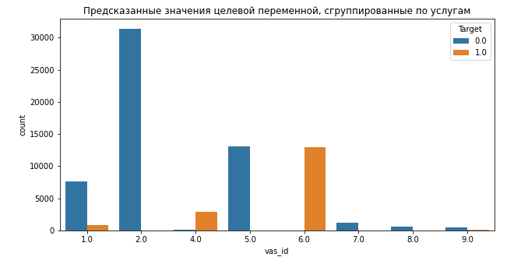
Отдельная модель для каждой услуги
проведено обучение 8ми моделей CatBoostClassifier для предсказания вероятности подключения
каждой из услуг.
- целевая метрика на валидационной выборке оказалась ниже полученной в результате предыдущего подхода (~0.65), однако, кажется, что данный вариант предпочтителен ввиду более детального подхода в части рекомендации конкретной услуги.
на валидационной выборке
на тестовом датасете
Опанасенко А.В.
a18091986@gmail.com

Slide 8
Принципы составления индивидуальных предложений
Для формирования индивидуальных предложений представляется целесообразным использовать подход с различными моделями для каждой услуги. Порог вероятности при этом должен выбираться не только с целью увеличения ML-метрик, но, в первую очередь, с учетом бизнес-показателей:
затрат на каналы информирования пользователя
ограничений или потребностей в требуемом охвате аудитории
Требуется иметь данные от uplift-моделей с целью кластеризации клиентов на группы тех, с кем лучше не контактировать, тех кто и так лоялен и “убеждаемых”
Представляется возможным при большом охвате пользователей построение рекомендательной системы основываясь на похожести пользователей
Для “холодных” клиентов рекомендации стоит осуществлять из топ популярных услуг
Учитывать историю взаимодействия с клиентом: как давно ему не предлагались услуги, насколько он лоялен, как часто соглашается попробовать
При наличии исторических данных (> нескольких лет), учитывать присутствующие в них тренды
Опанасенко А.В.
a18091986@gmail.com

